Slide 1
EJECUCIÓN ACUMULADA DE GASTOS PRESUPUESTARIOS AL MES DE JUNIO DE 2018 PARTIDA 03: PODER JUDICIAL
Valparaíso, agosto 2018

Slide 2
EJECUCIÓN ACUMULADA DE GASTOS A JUNIO DE 2018 PARTIDA 03 PODER JUDICIAL
Principales hallazgos
El gasto del Poder Judicial, acumulado al mes de junio de 2018, finalizó en $257.790 millones, equivalentes a un 45% de ejecución respecto al Presupuesto vigente.
En el Servicio de la Deuda se observó un aumento en la disponibilidad de recursos, que ascendió a $158 millones.
En iniciativas de inversión, los desembolsos ejecutados alcanzaron a $22.539 millones (24% de ejecución), que corresponden a compromisos de arrastre de iniciativas de inversión identificadas el año 2018.
En Becas de Postgrado, con $142 millones, que se destinan a financiar estudios para funcionarios con formación universitaria del Poder Judicial como de la Corporación Administrativa, a la fecha de este reporte, ejecutaron un 27% sus recursos.
En los Programas de capacitación, que contemplan recursos para la formación y perfeccionamiento de los funcionarios del Poder Judicial, alcanzó la siguientes ejecuciones:
- Programa de Formación: 13%
- Programa de Perfeccionamiento: 43%
- Programa de Habilitación: 10
- Programa de Perfeccionamiento Extraordinario: 23%

Slide 3
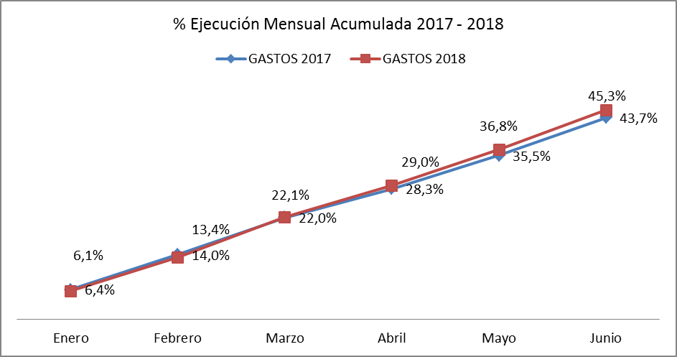
COMPORTAMIENTO DE LA EJECUCIÓN ACUMULADA DE GASTOS A JUNIO DE 2018 PARTIDA 03 PODER JUDICIAL

Slide 4
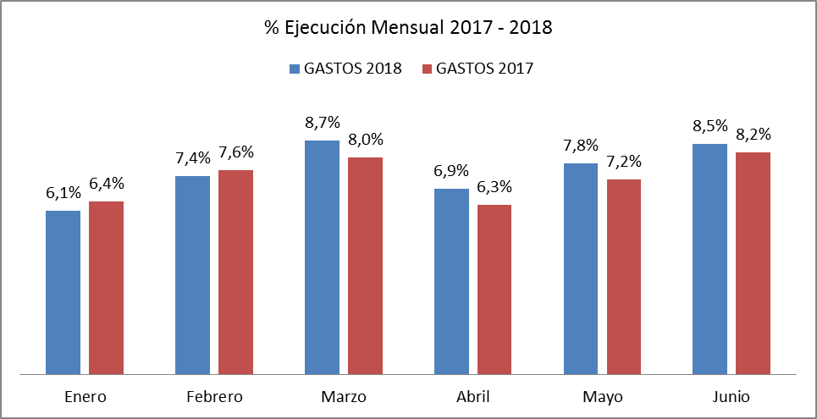
COMPORTAMIENTO DE LA EJECUCIÓN ACUMULADA DE GASTOS A JUNIO DE 2018 PARTIDA 03 PODER JUDICIAL

Slide 5
EJECUCIÓN ACUMULADA DE GASTOS A JUNIO DE 2018 PARTIDA 03 PODER JUDICIAL
en miles de pesos de 2018

Slide 6
EJECUCIÓN ACUMULADA DE GASTOS A JUNIO DE 2018 PARTIDA RESUMEN POR CAPÍTULOS
en miles de pesos de 2018
Fuente: Elaboración propia en base a informes de ejecución presupuestaria mensual de DIPRES

Slide 7
EJECUCIÓN ACUMULADA DE GASTOS A JUNIO DE 2018 PARTIDA 03. CAPÍTULO 01. PROGRAMA 01: PODER JUDICIAL
en miles de pesos de 2018

Slide 8
EJECUCIÓN ACUMULADA DE GASTOS A JUNIO DE 2018 PARTIDA 03. CAPÍTULO 01. PROGRAMA 02: UNIDAD DE APOYO A TRIBUNALES
en miles de pesos de 2018

Slide 9
EJECUCIÓN ACUMULADA DE GASTOS A JUNIO DE 2018 PARTIDA 03. CAPÍTULO 03. PROGRAMA 01: CORPORACIÓN ADMINISTRATIVA DEL PODER JUDICIAL
en miles de pesos de 2018

Slide 10
EJECUCIÓN ACUMULADA DE GASTOS A JUNIO DE 2018 PARTIDA 03. CAPÍTULO 04. PROGRAMA 01: ACADEMIA JUDICIAL
en miles de pesos de 2018

